Slide 1




AlgoLiens : un nouveau service de "détection d'absence de liens 5XX, 60X 7XX dans les notices" pour les catalogueurs du Sudoc
Description
Formation pour la prise en main d'AlgoLiens, générateur de rapports d’absence de liens dans les zones de lien du Sudoc
Public
Correspondant Autorité
Correspondant catalogage
Coordinateur Sudoc
Intervenants
François Mistral, responsable IdRef-Autorités
modérateur : Raphaëlle Poveda, service formation et documentation
La formation débutera à 11h, merci de votre patience…
Attention : La session sera enregistrée afin d'être diffusée sur notre plateforme d'autoformation http://moodle.abes.fr.
En rejoignant cette session, vous consentez à ces enregistrements.

Slide 2
plan
Le contexte
L’algorithme
Générer un rapport dynamique
Engager un chantier de correction

Slide 3
RAppel du contexte

Slide 4

Qualité du catalogue
Approcher la notion de qualité du catalogue par les autorités et les liens.
Compléter la boite à outils des catalogueurs.
Notes:
Approcher le Sudoc quant à la qualité globale et particulière, c’est ambitieux voire inconscient !
Il est presque fou d’énoncer que la ligne d’horizon du Sudoc = l’exhaustivité du signalement
AlgoSudoc, CheckSudoc, etc.

Slide 5
Les anomalies
Pathologies de liens :
  Déficit de liens
  Déficit de notices d’autorité
  Mauvais liens

Slide 6
Les traitements
Les thérapeutiques :
  Rendre visible les anomalies
  Déterminer des corpus pertinents
  Engager des chantiers
  La force du collectif et de la coordination
  L’alliance « Humain + Machine »
Notes:
CERCLES
Techno d’aide à la décision : Qualinca
Aide mais aussi détection d’anomalies => nouvelles corrections notamment de doublons ou de mauvais liens

Slide 7
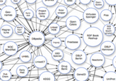
Les enjeux
Exhaustivité du signalement catalographique
Valorisation scientifique de l’IST
Valorisation patrimoniale des BU
Contribution au Web de données liées
Notes:
Web de données liées nécessite confiance et en retour fiabilité et enrichissement des liens réalisés

Slide 8
L’algorithme d’AlgoLiens

Slide 9
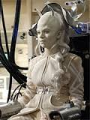
AlgoLiens ?
C’est :
  un Web service de génération de rapport d’anomalies sur les zones de liens des notices Sudoc
Ce n’est pas :
  une espèce humanoïde originaire du Quadrant Alpha ou Beta, rencontrée dans Star Trek
Notes:
Aujourd’hui AlgoLiens Sudoc,
Demain Calames : réflexion à propos d’AlgoLiens Calames

Slide 10
Fonctionnement d’AlgoLiens
Un programme scanne toutes les notices bibliographiques et d’autorité du Sudoc modifiées dans la journée et enchaine une série de tests sur les zones de liens :
  A 5XX
  B 500, 60X et 7XX
4 exceptions :
  Notices de RCR
  Indexation avec $2mesh ou $2lc
  Niveau bibliographique 0
  Zones 4XX
Notes:
AlgoLiens V.2 = les zones 4XX
+
Vos retours sur l’outil

Slide 11
Le test / les tests
Le TEST = absence de liens dans une zone de liens
Les TESTS = de nombreux filtres
  Sur les ILN
  Sur les RCR
  Sur les types de documents
  Sur chacune des zones de liens
  Sur les blocs A5XX, B60X, B70X, B71X et B72X
  Sur les unicas
  Sur la date de création de la notice
Notes:
Pas de test de cohérence des notices.
Volonté de se concentrer sur les liens.

Slide 12
Générer un rapport dynamique

Slide 13
Principes
La manipulation : une url dans un navigateur
  Au préalable, passer des paramètres dans l’url pour personnaliser la requête
Le résultat : un fichier .csv
  À enregistrer en local sur son poste
  À modifier comme on veut (tri..)
  Pour servir de feuille de route pour des corrections à faire dans WinIBW / IdRef

Slide 14
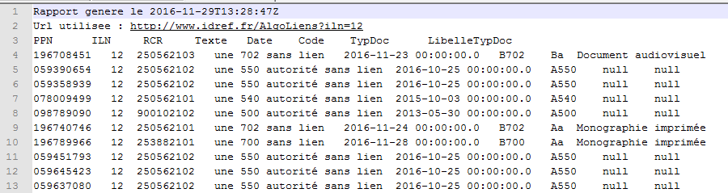
Exemple d’un rapport dynamique (1/3)

Slide 15

Exemple d’un rapport dynamique (2/3)
Date et heure de génération du rapport dynamique
url de génération du rapport dynamique
Intitulés des colonnes
Un rapport a une durée de vie de 24h car le programme d’analyse des données du Sudoc tourne chaque nuit.

Slide 16
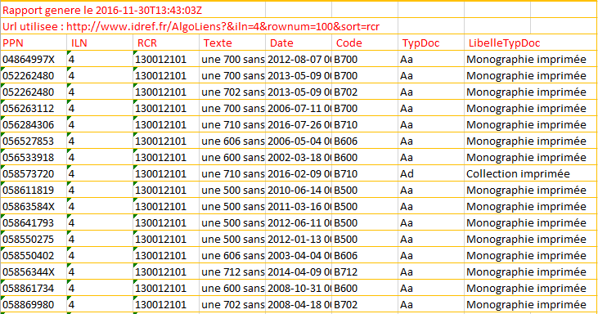
Exemple d’un rapport dynamique (3/3)
Le rapport dynamique peut être retravaillé dans un tableur :
  ajout / suppression de colonnes
  tri
  mise en forme…

Slide 17
Comprendre le fonctionnement du webservice AlgoLiens
Appeler le WS par url http://www.idref.fr/AlgoLiens?
À compléter par des paramètres
  rechercher par zones de liens &code=
  rechercher à partir d’un jour &date=
  rechercher par type de document &typdoc=
  rechercher les notices d’un établissement &iln= ou &rcr=
  rechercher les unicas &unica=rcr ou &unica=iln
Exemple
http://www.idref.fr/AlgoLiens?&code=xxx&date=xxxxxxxx&typdoc=Xx&iln=x&unica=rcr

Slide 18
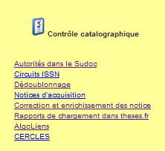
Le manuel
Se reporter à la documentation : http://documentation.abes.fr/sudoc/manuels/controle_bibliographique/algoliens/index.html
Accessible depuis la page Manuel du GM :

Slide 19
Télécharger le fichier .csv
Le téléchargement du fichier peut se faire différemment selon la configuration de l’ordinateur et du navigateur que vous utilisez.
Attention au « 0……… » liminaire des PPN !

Slide 20


Exemple : Chrome
En bas du navigateur, à gauche et à droite

Slide 21
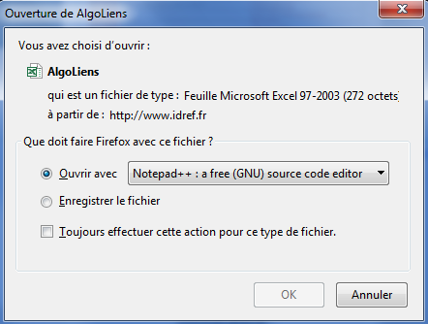
Exemple : Firefox
Un pop-up qui propose le programme grâce auquel on peut ouvrir le fichier .csv

Slide 22
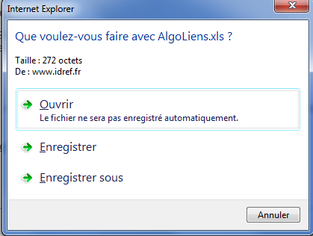
Exemple : Internet Explorer
Un pop-up qui propose le programme grâce auquel on peut ouvrir le fichier .csv

Slide 23
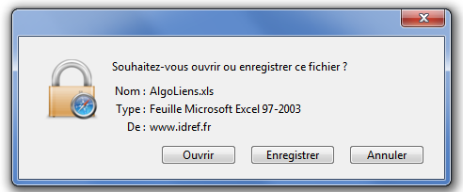
Exemple : Safari
Dans une fenêtre téléchargements, un pop-up

Slide 24
DEMO

Slide 25
Engager un chantier de correctioN

Slide 26
Quelques conseils
Commencez par traiter les anomalies à votre échelle
  votre établissement,
  vos unicas,
  un type de document,
  etc.
Quand vous modifiez une notice, ne vous contentez pas de corriger strictement selon le rapport
  relecture globale de la notice
  complétude et exactitude des données
Vous pouvez informer l’ABES de l’avancée de vos corrections et nous solliciter pour :
  de l’accompagnement technique
  de l’accompagnement de service

Slide 27
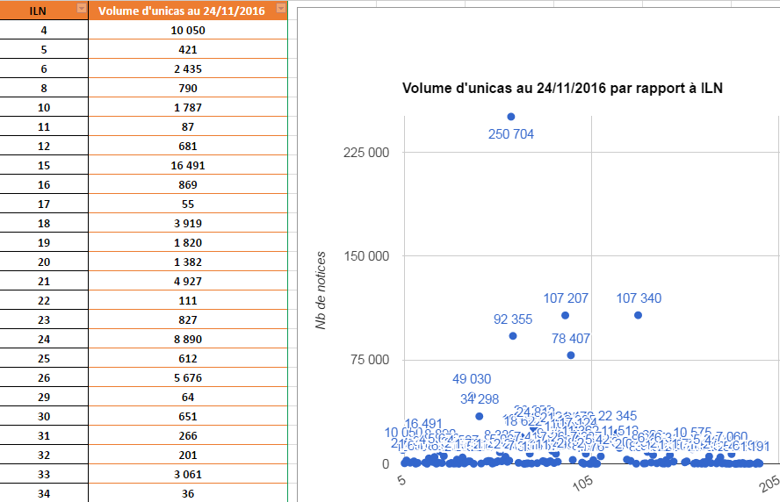
Ventilation des unicas par ILN
Tableau de bord et visualisation
https://docs.google.com/spreadsheets/d/1Bf1yWmG97Qd3XYm5FVBInxnDBKLD36pdGgySUspHPsk/edit?usp=sharing
Notes:
Dans la rubrique « rendre visible les anomalies »

Slide 28
En résumé
Toutes les zones de liens des notices (biblio & autorité) du Sudoc ont vocation à être liées.
Le niveau de qualité du catalogue est une fonction croissante du nombre et de la fiabilité de ces liens.
L’ABES met à disposition des établissements dans un rapport dynamique les listes de PPN concernés et suggère les interventions à faire.
Les rapports dynamiques sont générés à partir d’un webservice AlgoLiens, dont l’url peut être paramétrée.
L’ABES vous laisse libre d’organiser le travail de correction comme vous l’entendez.

